Slide 1

Tributación de las Indemnizaciones por Discriminación del USDA derivadas de la Ley de Reducción de la Inflación
24 de Junio, 2024
JC Hobbs, Oklahoma State University
Guido van der Hoeven, NC State University, Emérito
Translated by Matias Nardi, Clemson University Cooperative Extension Tax School

Slide 2

Educación Fiscal Rural
Sitio web mantenido por Utah State University
Material desarrollado, gestionado y propiedad del Comité Nacional del Impuesto sobre la Renta Agrícola
El material informativo sobre temas agrícolas, madereros e impuestos rurales incluye, entre otros:
  Pérdidas por desastres/clima
  Tratamiento de los pagos gubernamentales
  Pérdidas agrícolas y reglas de pasatiempos
  Impuestos sobre el trabajo por cuenta propia
  Impuestos sobre bienes y donaciones
  Depreciación
  Etc...
RuralTax.org

Slide 3
Descargo de Responsabilidad
Este material se basa en el trabajo respaldado por el Departamento de Agricultura de EE. UU., según el acuerdo número FSA21CPT0012032. Cualquier opinión, hallazgo, conclusión o recomendación expresada en esta publicación pertenece a los autores y no refleja necesariamente los puntos de vista del Departamento de Agricultura de EE. UU. Además, cualquier referencia a marcas o tipos de productos o servicios específicos no constituye ni implica un respaldo por parte del Departamento de Agricultura de EE. UU. para esos productos o servicios. El USDA es un proveedor, empleador y prestamista que ofrece igualdad de oportunidades. La Educación Fiscal Rural forma parte del Comité Nacional de Extensión del Impuesto sobre la Renta Agrícola. En sus programas y actividades, las universidades con concesión de tierras involucradas en este proyecto no discriminan por motivos de raza, color, religión, sexo, origen nacional, edad, información genética, orientación sexual o identidad/expresión de género, discapacidad, condición de población protegida. veterano o cualquier otro estatus protegido por la política de la Universidad o la ley local, estatal o federal.

Slide 4
Agenda
Proporcionar antecedentes para las indemnizaciones.
Presentar las disposiciones del programa.
Discutir los tipos de destinatarios (recipientes).
Los ejemplos ilustran las indemnizaciones y cómo se pueden declarar y gravar.
Proporcionar orientación (con precaución) para ayudar a los destinatarios.
Responder preguntas lo mejor que podamos
Se proporciona información adicional en la hoja informativa:
“Tributación de los Pagos por Discriminación del USDA resultantes de la Ley de Reducción de la Inflación de 2022”
RuralTax.org

Slide 5
Desarrollo: Precaución
ATENCIÓN: Se recomienda enfáticamente a los beneficiarios de los pagos por el DFAP que busquen asesoramiento de profesionales competentes. La tributación de impuestos depende de los hechos y las circunstancias particulares de cada individuo, especialmente si el DFAP está sujeto al impuesto sobre el trabajo por cuenta propia. Para obtener más información sobre cómo encontrar un asesor de impuestos competente, por favor visite este enlace: [https://www.farmers.gov/your-business/taxes#training]
Es posible que se publiquen nuevas pautas y guías; esté atento a cualquier novedad relacionada con los pagos del IRA DFAP.

Slide 6
Introducción
La IRA incluyó una disposición que autoriza al USDA a abordar la discriminación pasada en los programas de préstamos agrícolas previa al 2021.
Pago de asistencia financiera a través del Programa de Asistencia Financiera contra la Discriminación (DFAP) del USDA
La indemnización está sujeta a impuestos como ingreso ordinario.
Dependiendo de los hechos y las circunstancias, es posible que la indemnización también esté sujeta al impuesto sobre el trabajo por cuenta propia (autónomo).
Plazo de solicitud cerrado el 17 de Enero de 2024.

Slide 7
Antecedentes
La sección 22007 autorizó al USDA a abordar la discriminación pasada en los préstamos rurales.
Discriminación definida como:
  Tratar a las personas de manera diferente por razones ilegítimas
  No proporcionar la asistencia adecuada
  Retraso en el procesamiento o servicio del préstamo
  Denegación de un préstamo o servicio de préstamo
  Prevención de solicitar un préstamo o servicio de préstamo
  Términos de préstamo adversos
  Supervisión indebidamente onerosa de los requisitos de préstamo
  Cuando estos se debieron a la raza, color, origen nacional o grupo étnico, sexo, orientación sexual, identidad de género, religión, edad, estado civil o discapacidad del cliente, o en represalia por actividades anteriores de derechos civiles.
  DFAP creado para generar y aceptar solicitudes por discriminación.

Slide 8
Antecedentes
Posibles respuestas en la aplicación
  Solicitante era el prestatario del préstamo agrícola o un prestatario previsto.
  Solicitante tenía un coprestatario (por ejemplo, cónyuge).
  Solicitante participó en una entidad que cultivaba (por ejemplo, sociedad).
  Además, algunos participantes del DFAP tienen o tuvieron operaciones agrícolas o ganaderas en tierras de su propiedad, arrendadas o una combinación de ambas, y otros tenían la intención de realizar dichas operaciones pero no pudieron hacerlo debido a la discriminación al inicio del negocio agrícola previsto.
  El proceso de revisión utiliza dos equipos independientes para ayudar con la revisión de la solicitud.
  Una vez aprobado y emitido los pagos, el destinatario recibirá un Formulario 1099-MISC del USDA.

Slide 9
Asuntos Tributarios – IRS FAQs
El IRS emitió una hoja informativa (FS-2024-05) sobre la tributación del DFAP.
La guía de preguntas frecuentes cubre 3 puntos:
  El pago (indemnización) se incluye en el ingreso bruto según la sección 61 del IRS.
  Los honorarios de los abogados en el reclamo de discriminación ilegal se pueden deducir “por encima de la línea” y se limitan al monto de cualquier pago (indemnización) recibido. Es un ajuste al ingreso en el Anexo 1 (Formulario 1040), Parte II, Línea 24h.
  El pago (indemnización) puede estar sujeto al impuesto sobre el trabajo por cuenta propia (Impuesto SE) dependiendo de los hechos y circunstancias particulares. El impuesto SE consiste en impuestos del Seguro Social y Medicare principalmente para personas que trabajan por cuenta propia para poder recibir beneficios del Seguro Social y Medicare en el futuro. El impuesto SE se aplica a las ganancias netas del trabajo por cuenta propia, lo que generalmente significa el ingreso bruto de un comercio o negocio, menos ciertas deducciones pertinentes.

Slide 10
Pagos DFAP e Informes Tributarios
Se utilizan ejemplos para ilustrar la declaración de impuestos en diversas situaciones individuales:
  Recibió el pago mientras aún se dedicaba al negocio agrícola.
  Recibió el pago tras retirarse de la agricultura.
  Recibió el pago pero nunca estuvo en el negocio agrícola.
  Recibió el pago como socio comercial o miembro de una LLC.
  Recibió el pago como accionista/empleado de una corporación Sub-S
  Recibió el pago pero contrató a un abogado y dedujo los honorarios legales.

Slide 11
Pagos DFAP e Informes Tributarios
Será importante consultar con un profesional de impuestos para:
  Determinar cuánto del pago se debe reservar para pagar el impuesto adeudado.
  Ayudar con la presentación de la información adecuada sobre la indemnización y la declaración de impuestos.
  ¡Las cantidades utilizadas en los siguientes ejemplos son solo para fines ilustrativos!
ATENCIÓN: Se recomienda enfáticamente a los beneficiarios de los pagos por el DFAP que busquen asesoramiento de profesionales competentes. La tributación de impuestos depende de los hechos y las circunstancias particulares de cada individuo, especialmente si el DFAP está sujeto al impuesto sobre el trabajo por cuenta propia.

Slide 12
Ejemplo 1. Continúa Produciendo
José cultiva y vende verduras en gran escala.
Solicitó un préstamo de la FSA de $50,000 en 2010.
Le negaron el préstamo por discriminación.
Recibió financiación alternativa y continuó cultivando.
Solicitó y recibió una indemnización del DFAP de $15,000.
José recibió un Formulario 1099-MISC con $15,000 reportados en el Cuadro 3, Otros Ingresos
José informa el pago en su Anexo F, Formulario 1040, Líneas 4a y 4b

Slide 13
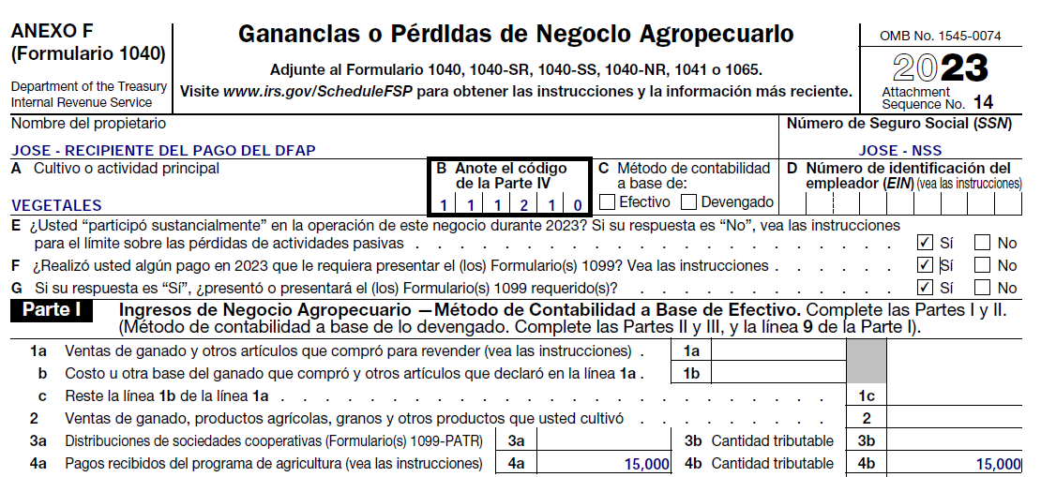
Ejemplo 1. Continúa Produciendo

Slide 14
Ejemplo 1. Continúa Produciendo
José todavía se dedica a la agricultura, por lo tanto, el pago de DFAP también está sujeto al impuesto sobre el trabajo por cuenta propia.
Su tasa impositiva marginal se estima en 32,3 por ciento:
  12 por ciento de impuesto federal sobre la renta, más
  15.3 por ciento de impuesto sobre el trabajo por cuenta propia, más
  5 por ciento del ingreso estatal, equivalente
  32.3 por ciento
Su obligación tributaria estimada es $4,845 ($15,000 x 32.3 por ciento)
José debería consultar a su profesional de impuestos.

Slide 15
Ejemplo 2. Jubilada de la Agricultura
Susi operaba un establecimiento lechero y vendía leche y quesos artesanales.
Solicitó un préstamo de la FSA de $100,000 en 2015.
Le negaron el préstamo por discriminación.
Liquidó el rebaño y el equipo en 2018 y se jubiló.
Solicitó y recibió una indemnización del DFAP por 60,000.
Susi recibió un Formulario 1099-MISC con $60,000 reportados en el Cuadro 3, Otros Ingresos
Desde que se retiró de la agricultura, se podría argumentar que no existe un nexo con el negocio agrícola anterior.
Su indemnización está sujeta a impuestos, pero no al impuesto SE.
Ella informa el pago recibido en el Anexo 1 (Formulario 1040), Parte I, Línea 8z

Slide 16
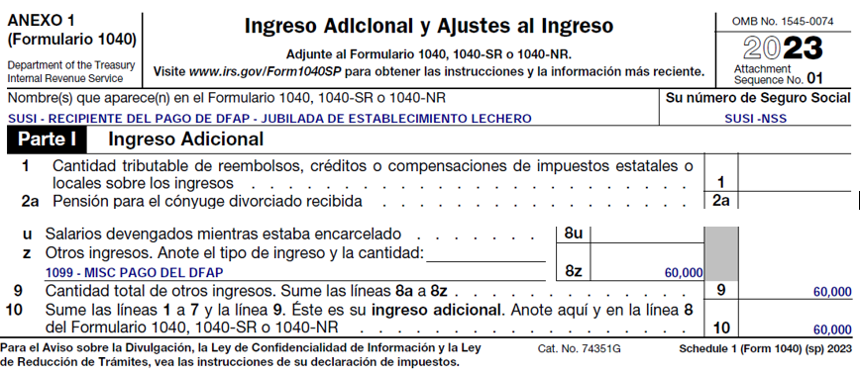
Ejemplo 2. Jubilada de la Agricultura

Slide 17
Ejemplo 2. Jubilada de la Actividad
Dado que Susi está jubilada de la agricultura, podría decirse que el pago no está sujeto al impuesto sobre el trabajo por cuenta propia.
Su tasa impositiva marginal se estima en 17 por ciento.
  12 por ciento de impuesto federal sobre la renta, más
  5 por ciento del ingreso estatal, equivalente
  17 por ciento
Su obligación tributaria estimada es $10,200 ($60,000 x 17 por ciento)
Susi debería consultar a su profesional de impuestos.

Slide 18
Ejemplo 3. Intención de Producir
Running Fox, al graduarse, buscó un préstamo para agricultores principiantes.
Solicitó un préstamo de $150,000 para comprar equipo y pagar gastos operativos.
Le negaron el préstamo en 1996.
Solicitó y recibió una indemnización del DFAP de $30,000.
Running Fox recibió un formulario 1099-MISC con $30,000 reportados en el Cuadro 3, Otros Ingresos.
Dado que nunca estuvo en el negocio agrícola, la indemnización está sujeta a impuestos, pero no al impuesto SE.
Informa la indemnización en el Anexo 1 (Formulario 1040), Parte I, Línea 8z.

Slide 19
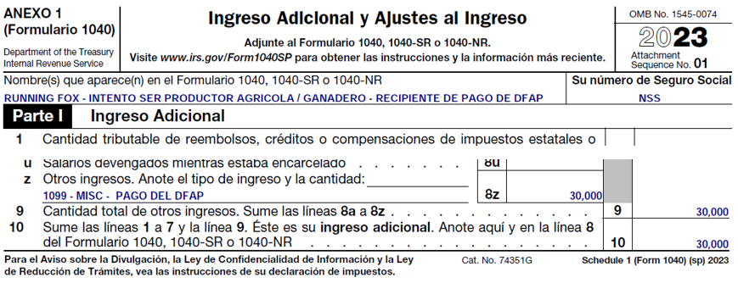
Ejemplo 3. Intención de Producir

Slide 20
Ejemplo 3. Intención de Producir
Dado que Running Fox nunca inició un negocio agrícola, la indemnización está sujeta al impuesto sobre la renta (no al impuesto SE).
Su tasa impositiva marginal se estima en 27 por ciento:
  22 por ciento de impuesto federal sobre la renta, más
  5 por ciento del ingreso estatal, equivalente
  27 por ciento
Su obligación tributaria estimada es de $8,100 ($30,000 x 27 por ciento)
Running Fox debería consultar a su profesional de impuestos

Slide 21
PRECAUCIÓN: Programa de Contrapartida del IRS
Running Fox recibe un formulario MISC por valor de $30,000.
El programa de contrapartida del IRS puede “buscar” que estos ingresos se informen en el Anexo F, Línea 4.
Debido a que Running Fox nunca se dedicó a la agricultura, estos ingresos no deberían estar sujetos al impuesto sobre el trabajo por cuenta propia.
Informar la indemnización en la Línea 8z del Anexo 1.
Sin embargo, el IRS podría emitir una carta CP-2000 para hacer coincidir este pago con los ingresos declarados en su declaración de impuestos.
Es posible que sea necesario enviar una carta para explicar dónde realmente informó Running Fox el pago del DFAP en su declaración de impuestos.

Slide 22
Ejemplo 4. Socio/a o Miembro de LLC
Rubí es miembro de una sociedad agrícola con sus 3 hermanas.
Las 4 socias tienen igual propiedad de 4-S Farms.
Establecimiento 4-S Farms solicitó un préstamo para comprar tierras y se lo negaron.
Debido a que la discriminación ocurrió a nivel de sociedad (no a nivel individual), cada una de las socias presentó una solicitud y cada uno recibió una indemnización de $50,000.

Slide 23
Ejemplo 4. Socio/a o Miembro de LLC
Si la sociedad continuó en el negocio, generalmente existe un nexo con el establecimiento, por lo que cada socia presenta individualmente un Anexo F para informar el pago del DFAP, sujeto a impuestos ordinarios y SE similares al Ejemplo 1.
Si Rubí o una de las otras socias se retiró de 4-S Farms, se podría argumentar que no existe ningún vínculo entre la indemnización y la socia ya jubilada de 4-S Farms; sin embargo, se trata de una cuestión de hechos y circunstancias, por lo tanto, tenga en cuenta la siguiente precaución:
Si esto es cierto, la persona jubilada declararía su pago DFAP de $50,000 en el Anexo 1 (Formulario 1040), Parte I, Línea 8z; no sujeto al impuesto SE.

Slide 24
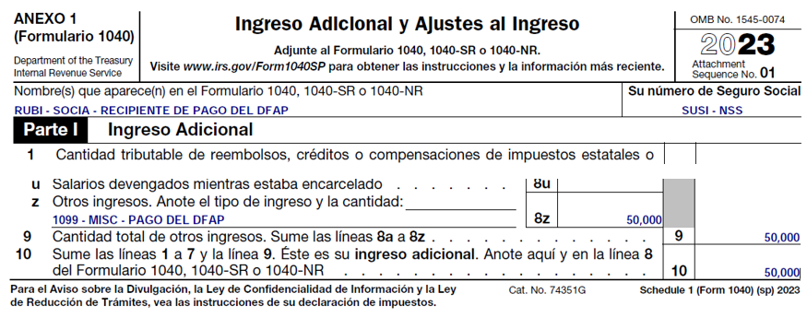
Ejemplo 4. Socio/a o Miembro de LLC

Slide 25
Ejemplo 4. Socio/a o Miembro de LLC
Dado que Rubí es una socia jubilada de 4-S Farms, podría decirse que la indemnización solo está sujeta al impuesto sobre la renta ordinaria.
Su tasa impositiva marginal se estima en 27 por ciento:
  22 por ciento de impuesto federal sobre la renta, más
  5 por ciento del ingreso estatal, equivale a
  27 por ciento
Su obligación tributaria estimada es $13,500 ($50,000 x 27 por ciento).
Rubí debe consultar a su profesional de impuestos.
Cuando se informa en el Anexo F, la tasa contributiva marginal es 42.3% (27 + 15.3) y la obligación contributiva es $21,150, se informa en la Línea 8.

Slide 26
PRECAUCIÓN: Socio/a o Miembro de LLC
ATENCIÓN: Se recomienda encarecidamente a los que reciben los pagos de DFAP y que sean socios de una Sociedad o miembros de una Sociedad de Responsabilidad Limitada (LLC por sus siglas en Inglés) que busquen asesoramiento de profesionales competentes. La tributación depende de las circunstancias de cada caso en particular, en este caso en lo que respecta a la cuestión del nexo con la entidad que fuera objeto de discriminación y, por lo tanto, puede ser que se deba tributar impuestos al trabajo por cuenta propio (autónomo).

Slide 27
Ejemplo 5. Accionista / Empleado/a de S-Corp
Los mismos hechos que en el Ejemplo 4 pero la entidad es una Corporación Sub-S.
Rubí y sus tres hermanas tienen igual cantidad de acciones en 4-S Farms, Inc.
Debido a que la discriminación ocurrió a nivel corporativo (no a nivel individual), cada una de las accionistas presentó una solicitud y cada una recibió una indemnización de $50,000.
Se podría argumentar que la indemnización es una distribución (no alquileres ni salarios), no sujeta al impuesto SE.
Rubí informa su indemnización del DFAP de $50,000 en el Anexo 1 (Formulario 1040), Parte I, Línea 8z.

Slide 28
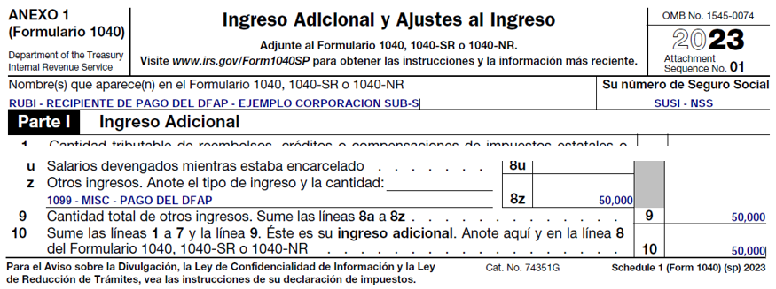
Ejemplo 5. Accionista / Empleado/a de S-Corp

Slide 29
Ejemplo 5. Accionista / Empleado/a de S-Corp
Dado que Rubí es accionista de 4-S Farms, Inc., la indemnización (tratada como una distribución) solo está sujeta al impuesto sobre la renta ordinaria.
Su tasa impositiva marginal se estima en 27 por ciento:
  22 por ciento de impuesto federal sobre la renta, más
  5 por ciento del ingreso estatal, equivale a
  27 por ciento.
Su obligación tributaria estimada es $13,500 ($50,000 x 27 por ciento)
Se recomienda a Rubí, a consultar a su profesional de impuestos.

Slide 30
Ejemplo 6. Deducir Honorarios Abogados
Jorge operaba un establecimiento agrícola en Georgia.
Solicitó un préstamo de $300,000 para ampliar la operación agrícola.
Fue discriminado y le negaron el préstamo.
Quedó discapacitado y se retiró de la agricultura hace muchos años.
George contrató a un abogado para que lo ayudara a completar la solicitud por discriminación (el abogado cobró un honorario de contingencia del 25 por ciento).
Su solicitud fue aceptada y Jorge recibió una indemnización de $45,000.

Slide 31
Ejemplo 6. Deducir Honorarios Abogados
Jorge informa su indemnización en el Anexo 1 (Formulario 1040), Part I, Línea 8z
Los honorarios del abogado representan el 25 porciento de la indemnización por $45,000 o $11,250
Jorge consecuentemente reporta los honorarios del abogado como una deducción en el Anexo 1 (Formulario 1040), Parte II, Línea 24h
Jorge reportará ambas cantidades en las líneas apropiadas de su Formulario 1040
Para más información sobre la deducción apropiada del pago de honorarios a un abogado, vea la pregunta 2 en la sección de Preguntas y Respuestas de la hoja informativa del IRS

Slide 32
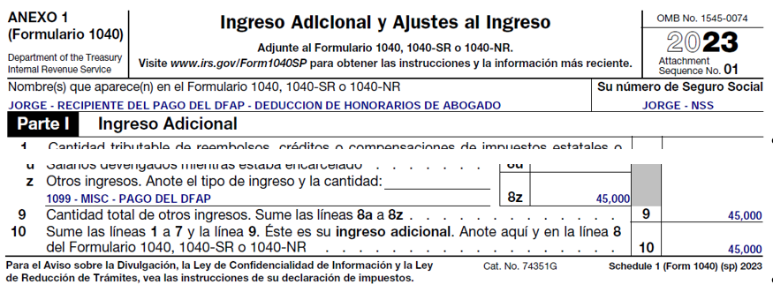
Ejemplo 6. Deducir Honorarios Abogados

Slide 33
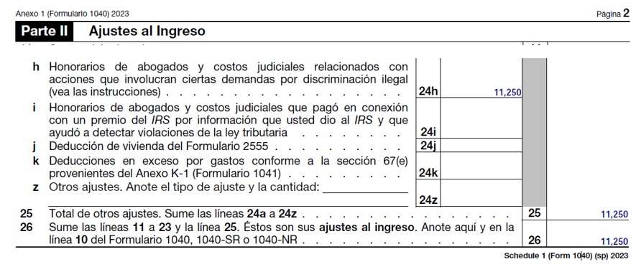
Ejemplo 6. Deducir Honorarios Abogados

Slide 34
Resumen y Conclusión
El pago por DFAP es un ingreso sujeto a impuestos.
La indemnización puede estar sujeta al impuesto SE según los hechos y las circunstancias del destinatario.
Los honorarios de abogados pagados son deducibles.
Consulte a un profesional de impuestos para informar adecuadamente el pago del DFAP en la declaración de impuestos.
Asegúrese de consultar el sitio web a medida que haya información adicional y aclaraciones del IRS disponibles.

Slide 35
Referencias y Recursos Fiscales
IRS Publication 225, The Farmer’s Tax Guide
Revenue Rules 91-19, 1991-1 CB 186, IRC Sec(s). 1402
Treasury Regulation 1.1402(a)-1(c)
https://www.irs.gov/irm/part21/irm_21-006-004r
Pigford v. Glickman, Pigford II (Black Farmers Discrimination Litigation)
Jackson v. Commissioner 108 TC 130, Code Sec(s) 1401; 1402.
Milligan v Commissioner TCM 1992-655
Newberry v Commissioner 76TC 441, 444

Slide 36
Recursos educativos sobre impuestos
https://www.farmers.gov/your-business/taxes#training
Finding a tax professional:
https://www.youtube.com/watch?v=j6t7Dti3WRs
https://extension.usu.edu/ruraltax/tax-topics/how-to-choose-a-tax-professional

Slide 37
Desarrollos Futuros: Precaución
ATENCIÓN: Se recomienda encarecidamente a los que reciben los pagos de DFAP y que sean socios de una Sociedad o miembros de una Sociedad de Responsabilidad Limitada (LLC por sus siglas en Inglés) que busquen asesoramiento de profesionales competentes. La tributación depende de las circunstancias de cada caso en particular, en este caso en lo que respecta a la cuestión del nexo con la entidad que fuera objeto de discriminación y, por lo tanto, puede ser que se deba tributar impuestos al trabajo por cuenta propio (autónomo).
Es posible que se publiquen nuevas pautas y guías; esté atento a cualquier novedad relacionada con los pagos IRA DFAP.

Slide 38

Muchas gracias por Participar!!
¿Qué preguntas podrías tener?
Para cualquier pregunta de seguimiento comuníquese con:
janet.wright@ usda.gov

